Slide 1

Подвижные игры на уроках физической культуры в 1 классе
Подготовил: Учитель физической культуры
МОУ “СОШ 61” города Магнитогорска
Гамов Александр Евгеньевич

Slide 2
Актуальность применения подвижных игр на уроках физической культуры
Одной из особенностей содержания современного начального образования является формирование у обучающегося универсальных учебных действий в личностных, коммуникативных, познавательных, регулятивных сферах. Игра, в самом своем понимании уже отвечает этим требованиям, а подвижные игры – еще и укрепляют здоровье и приносят много пользы не только умственной, но и физической.

Slide 3
Понятие “игра”
Игра — исторически сложившееся общественное явление самостоятельный вид деятельности, свойственной человеку. Игровая деятельность очень многообразна: детские игры с игрушками, настольные игры, хороводные игры, игры подвижные, игры спортивные. Игра как элемент культуры развивается со всей культурой общества, удовлетворяя различные потребности людей в развлечении, в отдыхе, в развитии духовных и физических сил.

Slide 4
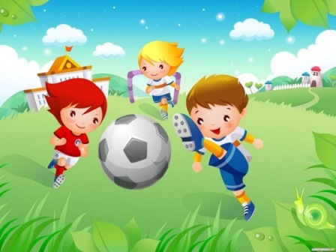
Игра — очень эмоциональная деятельность, поэтому она представляет большую ценность в воспитательной работе с детьми и молодежью. Среди большого разнообразия игр широко распространены у детей и подростков подвижные игры. Они используются как средство общего физического воспитания детей, молодежи, а также как средство подготовки к спортивным играм и другим видам спорта, подготовки к сдаче нормативов и экзаменов.

Slide 5
Разновидность подвижных игр
Подвижные игры могут быть индивидуальными (одиночными) и коллективными (групповыми). Одиночные игры чаще всего организуются самими детьми (игра в мяч, со скакалкой, в «классики», катание обруча и др.).
Особое педагогическое значение имеют коллективные (групповые) подвижные игры, в которых участвуют группы играющих, классы, отряды, спортивные секции. Всем коллективным подвижным играм присущи соревновательный элемент, а также взаимопомощь, взаимовыручка в интересах достижения установленной цели.

Slide 6
В педагогической практике используются два основных вида подвижных игр:
1. Игры свободные, творческие, или вольные, в которых участники сами намечают план игры и сами осуществляют намеченную цель. У детей младенческого, дошкольного и младшего школьного возраста они бывают чаще всего сюжетными, поэтому психологи называют их ролевыми. Они могут быть одиночными и групповыми.
2. Организованные подвижные игры с установленными правилами, требующими руководства ими взрослыми руководителями или самими ребятами-вожаками.

Slide 7
Методические особенности подвижных игр
Каждая подвижная игра имеет свои содержание, форму (построение) и методические особенности.
Методические особенности игры зависят от ее содержания и формы. Методическим особенностям подвижных игр свойственны:
а) образность;
б) самостоятельность действии в целях достижения цели ограничиваемая правилами;
в) творческая инициативность в действиях в соответствии с правилами;
г) исполнение отдельных ролей в игре, согласно ее сюжету, что устанавливает определенные взаимоотношения в коллективе участников игры;
д) внезапность, изменчивость ситуации в игре, требующая от играющих быстроты реакции, инициативы;
е) элементы соревнований в игре, требующие полной мобилизации сил и повышающие эмоциональность игры;
ж) сталкивание противоположных интересов в разрешении игровых «конфликтов», что создает высокий эмоциональный тонус.

Slide 8
Игры очень разнообразны по содержанию и по сложности:
а) простые, некомандные подвижные игры, в которых каждый участник, соблюдая правила, борется за одного себя;
б) более сложные, переходные к командным подвижные игры, в которых играющие отстаивают свой интерес в первую очередь, но иногда, по личному желанию, помогают товарищам, выручая их, помогают им спастись от нападающего в игре («Салки—давай руку», «Перебежки с пленом»). В некоторых играх такое сотрудничество даже предусматривается правилами («Белые медведи», «Караси и щука»);
в) командные подвижные игры, в которых играющие составляют отдельные коллективы—команды. Они характеризуются совместной деятельностью команд, направленной на достижение общих целей, подчинением личных интересов интересам своей команды. От действий каждого игрока зависит удача всей команды.

Slide 9
Как подобрать игру?
В соответствии с целью занятия игры распределяются:
1. По степени сложности их содержания: от самых простых к более сложным.
2. По возрасту детей с учетом возрастных особенностей (игры для детей 7—9, 10—12, 13—15 лет).
3. По видам движений, преимущественно входящим в игры (игры с элементами общеразвивающих упражнений, игры с бегом, в длину с места и с разбега, игры с метанием).
4. По физическим качествам, преимущественно проявляемым в игре (игры, преимущественно способствующие воспитанию силы, выносливости, ловкости, быстроты, гибкости).
5. Игры, подготовительные к отдельным видам спорта. Использование подвижных игр с целью закрепления и совершенствования отдельных элементов техники и тактики, воспитания физических качеств, необходимых для того или другого вида спорта.

Slide 10
Польза применения
Подвижные игры являются не только средством, но и методом физического воспитания. Понятие игрового метода в воспитании отражает методические особенности игры, то есть то, что отличает ее в методическом отношении от других методов воспитания. Главным содержанием подвижных игр являются разнообразие движения и действия играющих.
При правильном руководстве они оказывают благотворное влияние на сердечнососудистую, мышечную, дыхательную и другие системы организма. Подвижные игры повышают функциональную деятельность.

Slide 11
Особенно ценным в оздоровительном отношении является проведение подвижных игр на открытом воздухе и зимой, и летом, так как при движении на открытом воздухе значительно усиливается обмен веществ с увеличением притока кислорода, что благотворно отражается на всем организме. Игры на открытом воздухе в летнее и зимнее время (с учетом погоды) способствуют закаливанию детей.
Подвижные игры могут быть активным отдыхом после длительной умственной деятельности. С этой целью их применяют на переменах в школе, после окончания уроков на площадке во время прогулки (при продленном дне), дома после прихода из школы и по окончании приготовления уроков.

Slide 12
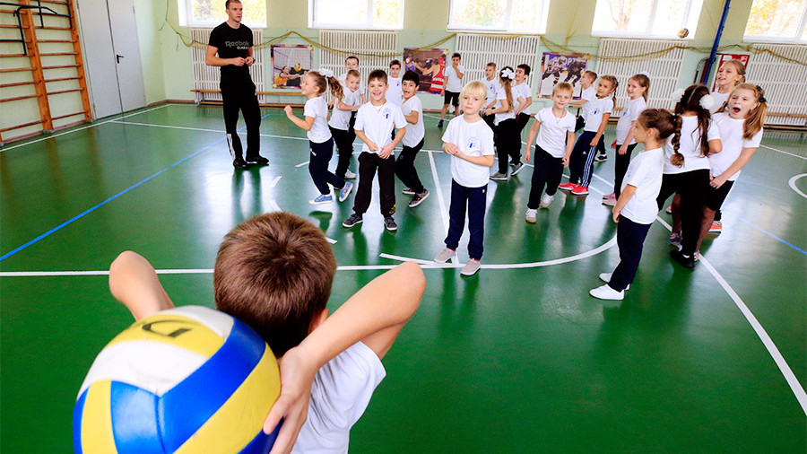
Одной из задач урока физкультуры является укрепление здоровья учащихся, противостояние учебным стрессам, неблагоприятным условиям внешней среды и формирование двигательных навыков и подготовка учащихся. Уроки с использованием спортивных и подвижных игр способствуют повышению интереса к занятиям физической культурой.
Таким образом, различные методики проведения подвижных игр позволяют повысить уровень развития физических качеств детей и сформированность двигательных навыков, интерес к урокам физической культуры, в игровой ненавязчивой форме осуществлять выполнение программы.
Спасибо за внимание!

